Slide 1
Обеспечение аутентичности научных публикаций с помощью блокчейн
7-я Международная научно-практическая конференция «Научное издание международного уровня - 2018: редакционная политика, открытый доступ, научные коммуникации»
Тарханов И.А.
Государственный академический университет гуманитарных наук

Slide 2
Проблема сохранения НЕИЗМЕННОСТИ (АУТЕНТИЧНОСТИ) НАУЧНОЙ ПУБЛИКАЦИИ в Интернет
7-я Международная научно-практическая конференция «Научное издание международного уровня - 2018: редакционная политика, открытый доступ, научные коммуникации»
Возможность динамического изменения веб контента
Доверие сайту научного журнала
против
НЕОБХОДИМО СОХРАНИТЬ ДИНАМИЗМ ЭЛЕКТРОННЫХ ЖУРНАЛОВ, НЕ ПОДРЫВАЯ ДОВЕРИЯ К НИМ

Slide 3
Угрозы сохранения аутентичности публикаций электронного журнала
7-я Международная научно-практическая конференция «Научное издание международного уровня - 2018: редакционная политика, открытый доступ, научные коммуникации»
Внешние злоумышленники перенаправляют трафик на другой сайт или взламывают текущий сайт, меняя его содержимое.
Непосредственно издатели журналов, которые делаю это в погоне за увеличением наукометрических показателей:
Появление новых статей в уже опубликованных выпусках
Изменения количества авторов и их аффилиаций в уже опубликованных статьях
Изменение списков цитирования
К СОЖАЛЕНИЮ, 2-ОЙ СЛУЧАЙ БОЛЕЕ РАСПРОСТРАНЕННЫЙ

Slide 4
Основные аспекты сохранения неизменности научной публикации
7-я Международная научно-практическая конференция «Научное издание международного уровня - 2018: редакционная политика, открытый доступ, научные коммуникации»
Научная периодика фиксирует авторство и первенство новых идей исследователей
Обоснованность текста научной публикации основана на цитировании достоверных источников
Подтверждение оригинальности, которое гарантируется представленными в статье измерениями и дополнительными материалами, обзорами существующих методов и сравнения с ними
ДЛЯ АВТОРИТЕТНЫХ НАУЧНЫХ ИЗДАНИЙ ВАЖНО ГАРАНТИРОВАТЬ АУТЕНТИЧНОСТЬ ПУБЛИКУЕМЫХ МАТЕРИАЛОВ

Slide 5
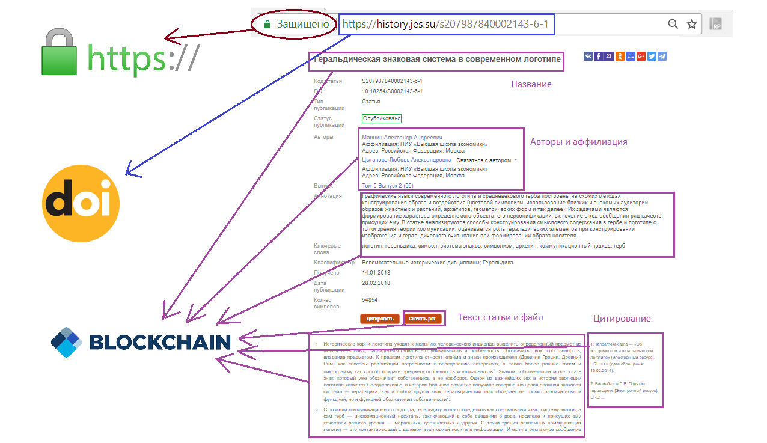
Комплексная ТЕХНОЛОГИЯ ОБЕСПЕЧЕНИЯ АУТЕНТИЧНОСТИ публикации в Интернет

Slide 6
Особенности интеграции с блокчейн
7-я Международная научно-практическая конференция «Научное издание международного уровня - 2018: редакционная политика, открытый доступ, научные коммуникации»
Хеширование названия, аннотации, списка авторов и текста статьи с использованием алгоритма SHA-256
Используется публичная блокчейн сеть Ethereuem
Запись и чтение в сеть контролируется смарт-контрактом формата ERC20
Взаимодействие с Ethereum происходит асинхронно
В ОТЛИЧИЕ ОТ ЭЛЕКТРОННОЙ ПОДПИСИ НЕ ТРЕБУЕТСЯ ДОПОЛНИТЕЛЬНОГО ПО И ЗАТРАТ ОТ КОНЕЧНЫХ ПОЛЬЗОВАТЕЛЕЙ

Slide 7
Проверка аутентичности публикации на платформе JES
7-я Международная научно-практическая конференция «Научное издание международного уровня - 2018: редакционная политика, открытый доступ, научные коммуникации»

Slide 8
Дополнительные меры обеспечения целостности и аутентичности публикации
7-я Международная научно-практическая конференция «Научное издание международного уровня - 2018: редакционная политика, открытый доступ, научные коммуникации»
Ведение детального журнала событий подготовки статьи к публикации.
90% ошибок связаны с правкой основного текста. Следовательно, можно запретить редактирование выходных данных после публикации.
Чем больше наукометических баз данных индексирует журнал, тем больше шансов выявить нарушение аутентичности публикаций.
НЕОБХОДИМО ОБЕСПЕЧИТЬ ПОЛНОСТЬЮ КОНТРОЛИРУЕМЫЙ И ПРОЗРАЧНЫЙ ПРОЦЕСС ИЗМЕНЕНИЯ ОПУБЛИКОВАННЫХ СТАТЕЙ

Slide 9
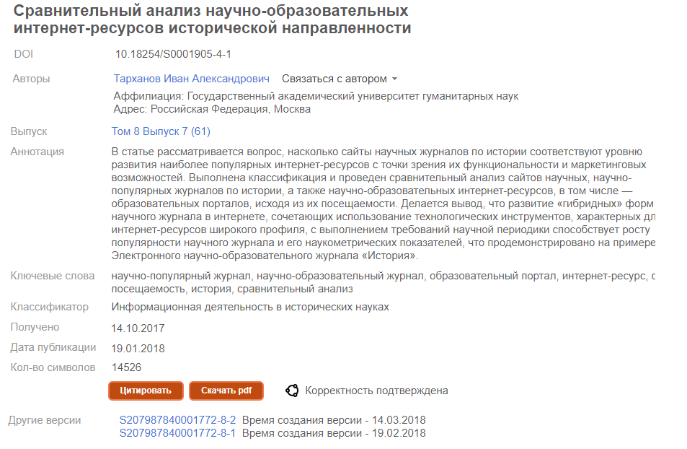
Управление версиями в журналах JES
7-я Международная научно-практическая конференция «Научное издание международного уровня - 2018: редакционная политика, открытый доступ, научные коммуникации»

Slide 10
Журналы платформы JES

Slide 11
Выводы
7-я Международная научно-практическая конференция «Научное издание международного уровня - 2018: редакционная политика, открытый доступ, научные коммуникации»
Основным средством сохранения аутентичности научного журнала являются организационные меры.
Обеспечение аутентичности и целостности научных публикаций возможно только с помощью комплексного применения технологий (HTTPS + DOI + блокчейн).
Нужно создавать экосистему для сохранения аутентичности. Например, независимый сервис проверки данных о опубликованных в интернет статьях.

Slide 12
Перспективы использования технологии блокчейн в науке
7-я Международная научно-практическая конференция «Научное издание международного уровня - 2018: редакционная политика, открытый доступ, научные коммуникации»
Обсуждаются в рамках международной инициативы https://www.blockchainforscience.com - Blockchainified Science
Новые формы воспроизведения экспериментов
Новые формы совместной работы исследователей
Проблемы авторского права
Новая экономическая модель существования научной периодики

Slide 13
Спасибо за внимание!!!
Email – itarkhanov@gaugn.ru
Первый пример внедрения блокчейн в РФ в научном журнале
https://history.jes.su
Платформа JES - https://jes.su

